Slide 1
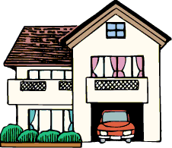
「空き家」物件の登録募集中！！
幸手市では、住んでいる人がいない空き家を有効に活用し、移住・定住促進や地域の活性化を図るため、「空き家バンク」を開設しました。
空き家バンクのしくみとは？
空き家バンクとは、空き家などを売りたいとか貸したいと考えている所有者等から申し込みを受け、物件の情報を市ホームページ等で公開し、空き家の利用を希望する方に情報を提供する制度です。
空き家バンク制度の利用の流れについては、
裏面のイメージ図を御参照してください。
空き家バンクの特徴
１ 登録費用無料！
幸手市空き家バンクへの登録費用は無料です。
※売買や賃貸借契約締結の際には、法令に基づき仲介業者への手数料の支払いが必要になります。
２ 仲介業務は、市と協定を結んでいる協会所属の不動産業者が行います！
（公社）埼玉県宅地建物取引業協会埼葛支部と協定を結んでいます。
３ 契約形態が選べます！
空き家を売りたくない方は、賃貸借契約希望での登録も可能です。
〒３４０－０１９２
埼玉県幸手市東四丁目６番８号
幸手市 市民生活部 くらし防災課
℡０４８０－４３－１１１１ 内線５８５
お問い合わせ

